Slide 1


华东师范大学
East China Normal University, ECNU
SEEK TRUTH. FOSTER ORIGINALITY AND
LIVE UP TO THE NAME OF TEACHER
知识分析与处理
报告人：黄志锋
学号:51205901122

Slide 2
GraphRel: Modeling Text as Relational Graphs for
Joint Entity and Relation Extraction
Tsu-Jui Fu, Peng-Hsuan Li, WeiYun Ma
Notes:
今天我要介绍的是一篇基于关系图的联合关系抽取的文章

Slide 3

01
背景介绍
02
GraphRel
03
实验结果
04
案例分析

Slide 4
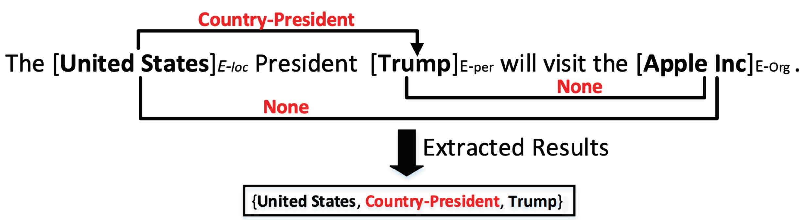
背景介绍
Notes:
关系抽取的任务是对输入的非结构化序列提取具有语义关系的实体对，即三元组（如Trump，PresidentOf，UnitedStates）是信息提取的中心任务
要完成这样一个任务，我们首先要确定实体，比如说这里的US，Trump，Apple Inc是实体，然后再确定实体间的关系
上面只是一个简单的例子，实际中我们遇到的情况更加复杂， 可能会出现重叠关系间相互作用的情况，因此一个好的关系抽取模型应该具有下面三个特点：

Slide 5
背景介绍
Key Aspects
Joint NER and RE
Prediction of relations with overlapping entities
Consideration of the interaction between (overlapping) relations
(Trump, PresidentOf, UnitedStates) can be inferred from (Trump, Governance, United-States)
(Trump,LiveIn, WhiteHouse) and (WhiteHouse, PresidentialPalace,UnitedStates)
Notes:
实体识别和关系提取的端到端联合建模；
对重叠关系的预测，即共同提及的关系；
例如，(Trump, PresidentOf, UnitedStates) 可以从(Trump, Governance, United-States)中推出;据说这两个三元组实体对重叠了。
考虑关系之间的相互作用，尤其是重叠关系。
比如(Trump, PresidentOf, UnitedStates) 可以由(Trump,LiveIn, WhiteHouse) and (WhiteHouse,PresidentialPalace,UnitedStates)推断出来
以前的联合抽取模型在这三个方面上往往都有着一些不足之处，比如说ACL 2016年的这篇文章

Slide 6
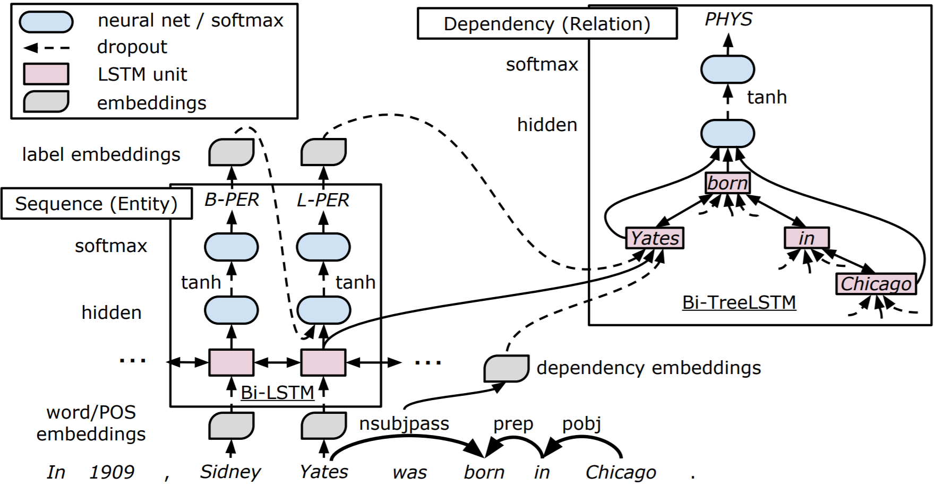
相关工作
Pipelined (Miwa and Bansal. ACL 2016.)
Dependency layer
Sequence layer
Embedding layer
Joint, no parameter-sharing
Overlapping
No interaction
Notes:
提出的BiLSTM-TreeLSTM模型,共同对实体和关系进行建模，主要可分为三个层 【点击】
第一个层就是词汇嵌入层，对输入的句子做了一个词汇嵌入，把单词映射为向量 【点击】
第二层是Sequence layer，使用Bi-LSTM进行自动特征学习，提取实体 【点击】
第三层依赖层，利用Tree-LSTM，查找依赖树中一对目标实体的关系(最短路径）【点击】
这种方法虽然联合抽取实体和关系，但是把实体识别和关系抽取分成了两个阶段完成，并没有参数共享，没有考虑到关系间相互作用

Slide 7
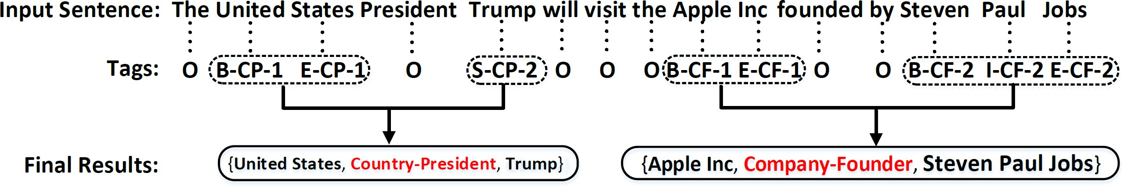
相关工作
Sequence Labeling (Zheng et al. ACL 2017.)
Joint
No overlapping
Interaction
Notes:
2017年ACL的文章没有像以前的工作那样尝试对每个提及对进行分类，而是将关系提取构造为与实体识别一样的序列标记问题。
作者直接在Bi-LSTM编码器的顶部通过LSTM解码器对关系提取进行建模
，尽管在NYT和WebNLG数据集上显示出令人鼓舞的结果，但它们的优势却来自于关注孤立的关系并完全放弃了重叠关系。

Slide 8
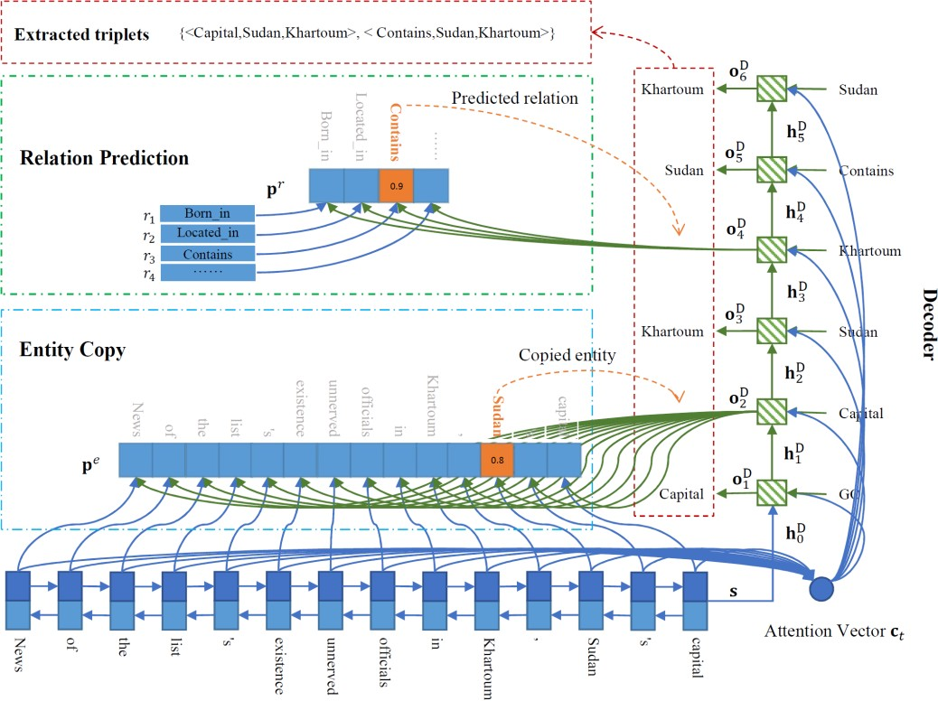
相关工作
Seq2Seq (Zeng et al. ACL 2018.)
Joint, not all NEs
No overlapping
Interaction, forced linear order
Notes:
ALC 2018年的一篇文章提出了一种用于关系提取的端对端序列到序列模型。
它们通过Bi-LSTM编码每个句子，并使用最后的编码器隐藏状态初始化一个（OneDecoder）或多个（MultiDecoder）LSTM，以动态解码关系三元组。
解码时，通过选择一个关系并从句子中复制两个单词来生成三元组。seq2seq设置部分处理三元组之间的交互。
然而，在生成新三元组时，通过考虑先前生成的具有强制线性顺序的三元组，只能单向捕获关系之间的相互作用。

Slide 9
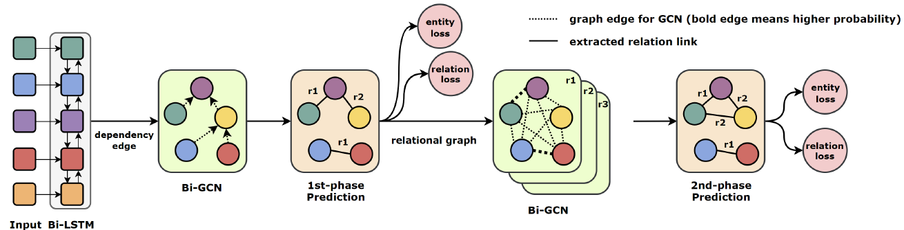


GraphRel
GraphRel: Word pair-based; 2nd phase to enhance interaction
Joint
Overlapping
Interaction
Notes:
本文提出的包含2个阶段的预测的模型很好地满足了三个关键点。
GraphRel模型结构图如图所示【点击】
第1阶段，采用bi-LSTM对输入序列做词汇嵌入提取顺序特征，然后用一个依存句法解析(Denpendency Parsing)建立一个依赖树。使用依赖树作为GCN输入来提取位置依赖词特征。
然后根据上述给定顺序和位置依赖词特征，预测每个单词对与所有单词的实体之间的关系。【点击】
第2阶段，为第一阶段预测的每个关系建立完整的关系图，并在每个图上应用GCN以整合每个关系的信息，并进一步考虑实体与关系之间的相互作用。
整个模型大概就是这个样子，下面我将分阶段介绍作者的模型。

Slide 10
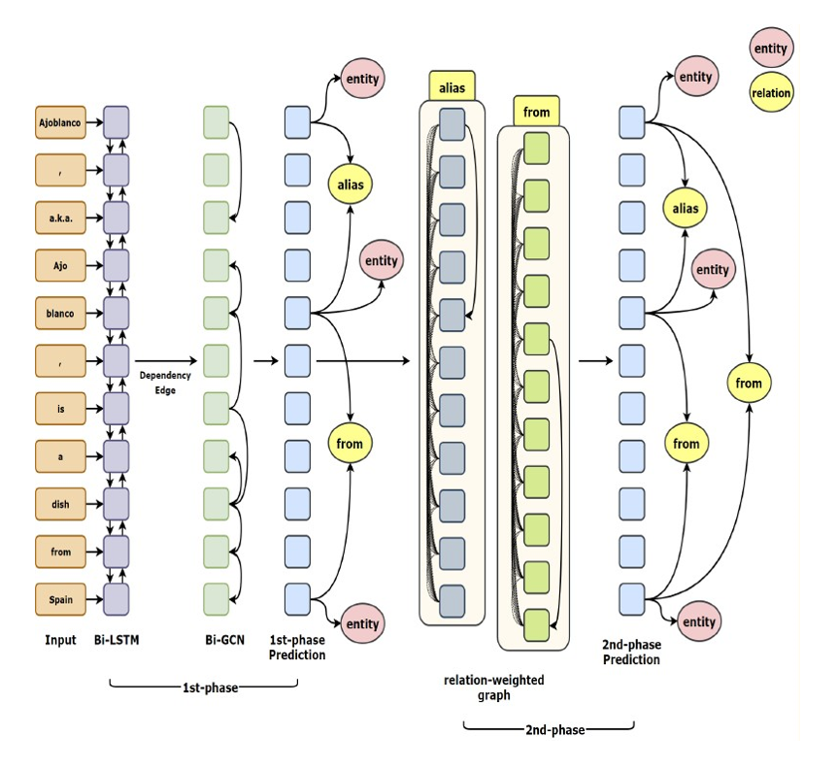
GraphRel
GloVe
Notes:
首先，对于输入的序列使用预先训练的GloVe作为单词嵌入提取顺序特征，随机初始化词性嵌入
下一步利用GCN提取局部依赖特征

Slide 11
GraphRel
GloVe
Denpendency
Parsing
Notes:
由于原始输入句是一个序列，没有内在的图结构，我们使用依存句法解析(Denpendency Parsing)建立一个依赖树，作为GCN的输入，提取局部依赖特征。

Slide 12
GraphRel
GloVe
Denpendency
Parsing
Notes:
利用上面提取的顺序和依赖特征，预测词的实体并提取每对词之间的关系。
对于词实体，根据 1-layer LSTM上的词特征对所有词进行预测
对于关系抽取，去除依赖边并对所有词对进行预测，对于每个关系r，学习权重矩阵Wr1、Wr2、Wr3，并计算关系概率得分S
【点击】到这里，模型输出了第一阶段预测,第一阶段没有考虑提取的实体和关系的相互作用。为了考虑命名实体和关系之间的相互作用，并考虑文本中所有词对之间的隐含特征，本文提出了一种新的第二阶段关系加权GCN。

Slide 13
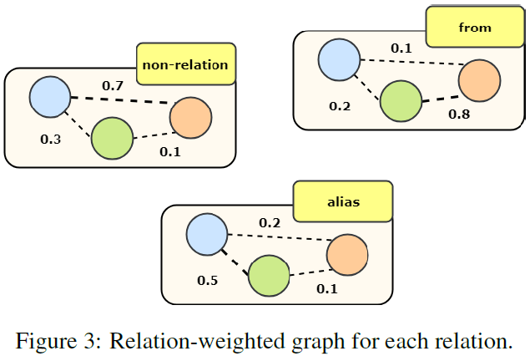
GraphRel
为每个关系r建立完整的关系加权图
Notes:
具体做法是在第一阶段预测之后，为每个关系r建立完整的关系加权图，如下图，其中（w1，w2）的边是Pr（w1，w2）

Slide 14
GraphRel
Notes:
在每个关系图上采用bi-GCN，考虑不同关系的不同影响程度并聚合作为综合词特征。
利用第二阶段新的词特征，再次进行命名实体和关系分类，以获得更稳健的关系预测。

Slide 15
GraphRel
Loss
Phase 1
Phase 2
Notes:
在训练时，作者使用的loss函数考虑了两个阶段的预测结果，使用端到端的方式最小化loss

Slide 16
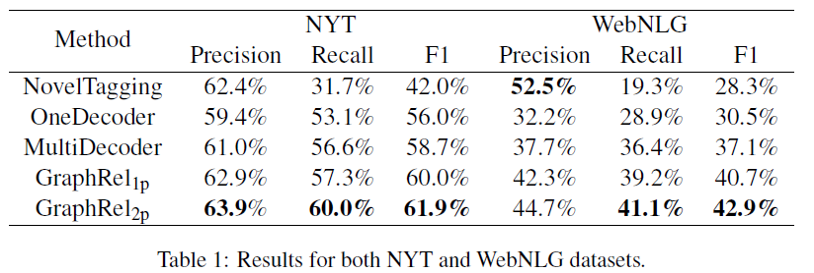
实验结果
Notes:
上表是作者量化的实验结果，首先我们看最下面两行，分别对应的是本篇文章介绍模型的第一阶段和第二阶段输出，可以看到
第一阶段的效果比其他模型好：因为同时获得了顺序和区域依赖词的特征，因此它在精度和召回率方面都有更好的表现，从而获得更高的F1分数。
第二阶段比第一阶段更好的原因：考虑名称实体和关系之间的交互
从NYT和WebNLG的结果中，我们发现GCN的区域依赖特征和2期预测在精度、召回率和F1分数方面都有助于关系预测。
再看第一行，因为NovelTagging这个模型假设一个实体属于单一关系，所以精确度高，但回忆率低。
MultiDecoder使用动态的解码器生成关系三元组。由于对RNNrolling的固有限制，它能生成的三元组数目有限，因此在比较复杂的WebNLG数据集上表现就比较差。
接下来我们分析不同实体类别下的实验结果。

Slide 17
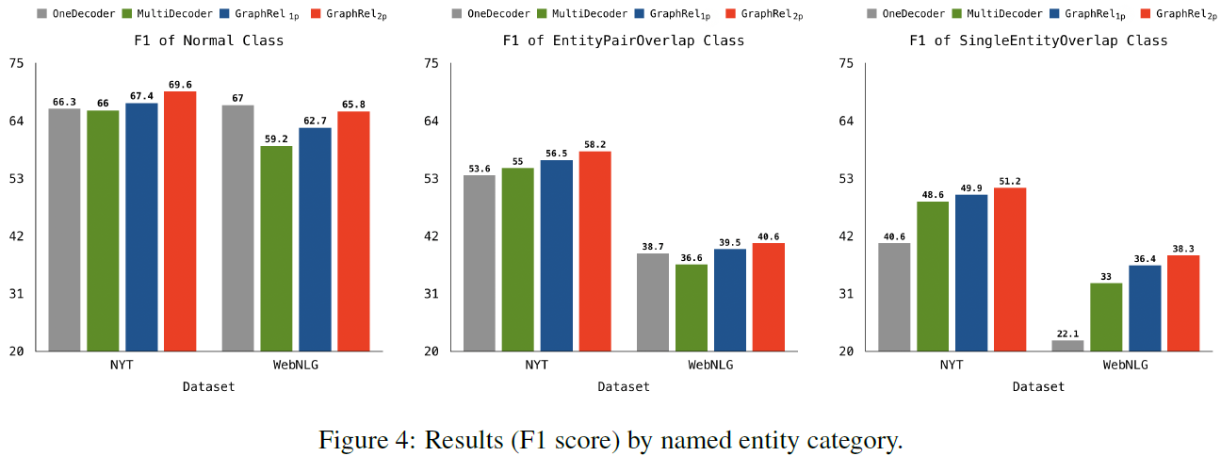
实验结果
Notes:
从左到右三个表分别是没有重叠的实体类，实体对重叠的实体类，单实体重叠类。
我们先看灰色的这部分数据，对应的是onedecoder：由于使用了单个解码器，所以OneDecoder对于单个三元组的性能很好，但是对于句子中更多的三元组，性能会急剧下降。
再看蓝色和橙色的数据，作者的模型再各种场景下表现都很好。
上面我们定量地介绍了作者的实验结果，下面我们根据几个案例定性地分析本文介绍模型的效果：

Slide 18
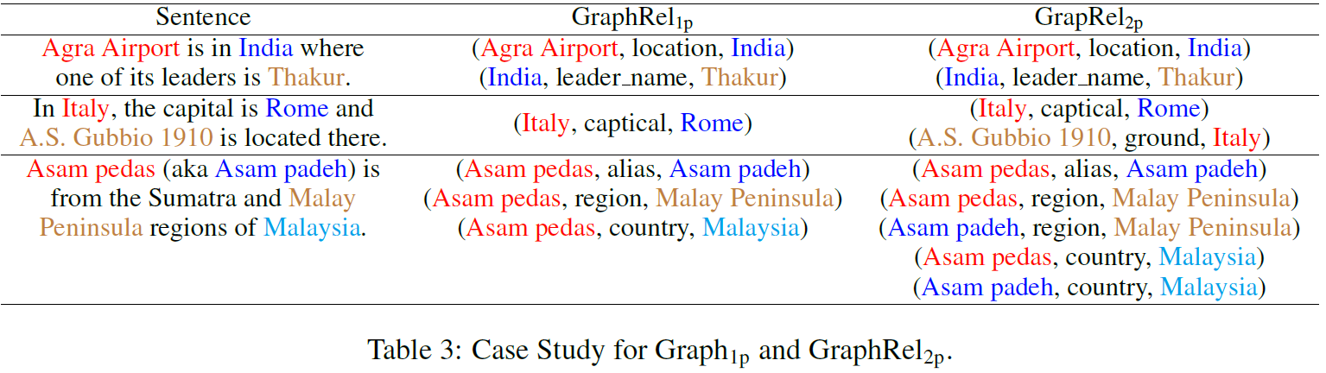
Case Study
Notes:
第一个句子很简单，并且GraphRel1p和GraphRel2p都可以准确提取。
对于第二种情况EntityPairOverlap (EPO)，尽管there不属于命名实体，但它应包含Italy的隐藏语义。 因此第二阶段可以进一步预测 A.S. Gubbio 1910 grounds in Italy。
第三种情况是SingleEntityOverlap (SEO)类，其中GraphRel1p发现Asam pedas与Asam padeh相同，因此后者也应位于马来半岛并来自马来西亚。

Slide 19
总结与启发
总结
GraphRel模型参数量大，复杂
EntityPairOverlap和SingleEntityOverlap问题仍待解决

Slide 20

THANKS

Slide 21
Reference
Tsu-Jui Fu, Peng-Hsuan Li, WeiYun Ma. GraphRel: Modeling Text as Relational Graphs for Joint Entity and Relation Extraction. ACL 2019.
https://tsujuifu.github.io/slides/acl19_graph-rel.pdf

